Slide 1
Hvordan synliggør vi dagplejen som et moderne pasningstilbud? Bodil Vetter, dagplejeleder i Vejen Kommune

Slide 2
Fortællinger
Forældrenes
Dagplejernes
Ledelsens
Politikere og forvaltning
Øvrige samarbejdspartnere i kommunen

Slide 3
Eksterne
Fortællinger

Slide 4
Flow-modellen
Udfordringer
Høj
Flow
Kompetencer
Lav
Høj

Slide 5
Forskningen og Ole Henrik Hansen
Nærvær
Omsorg
Fællesskabsfølelsen
Kærlighed
Tilknytning
Læring

Slide 6
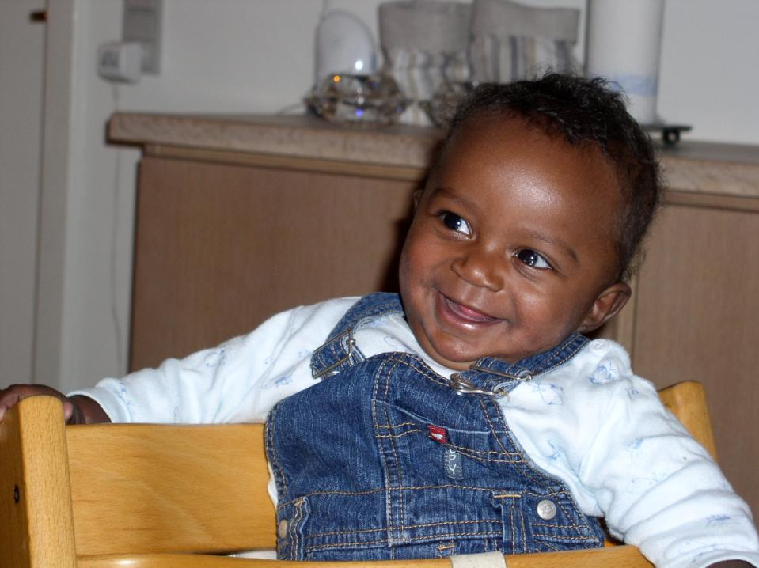

Slide 7
Det er da kærlighed!

Slide 8
Interne
Fortællinger
Praksisudsnit
Drag læring ud af de fejl vi begår

